Slide 1
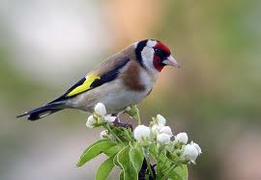
DAN ZAŠTITE ŽIVOTINJA
4.Listopada

Slide 2
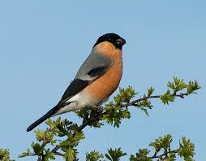
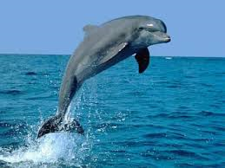
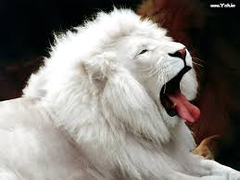
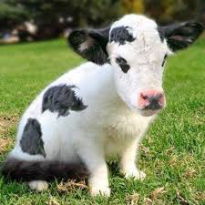
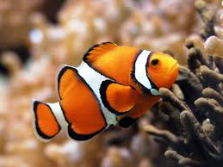

Slide 3
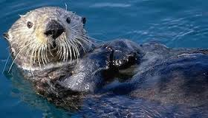
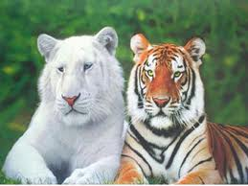
Nešto o Svjetskom danu zaštite životinja…
Svjetski dan zaštite životinja, obilježava se svake godine 4. listopada. Prvi puta počeo se obilježavati 1931. godine tijekom konvencije ekologa u Firenci, a njegov je cilj bio upozoriti na položaj ugroženih životinja. Od tada do danas obilježava se u svim zemljama. Udruge za zaštitu životinja globalno obilježavaju taj dan kako bi povećale svijest o problemima životinja te potaknule ljude na razmišljanje o tome kako se odnose prema životinjama.

Slide 4
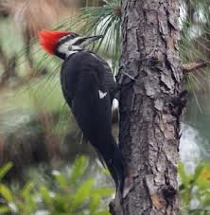
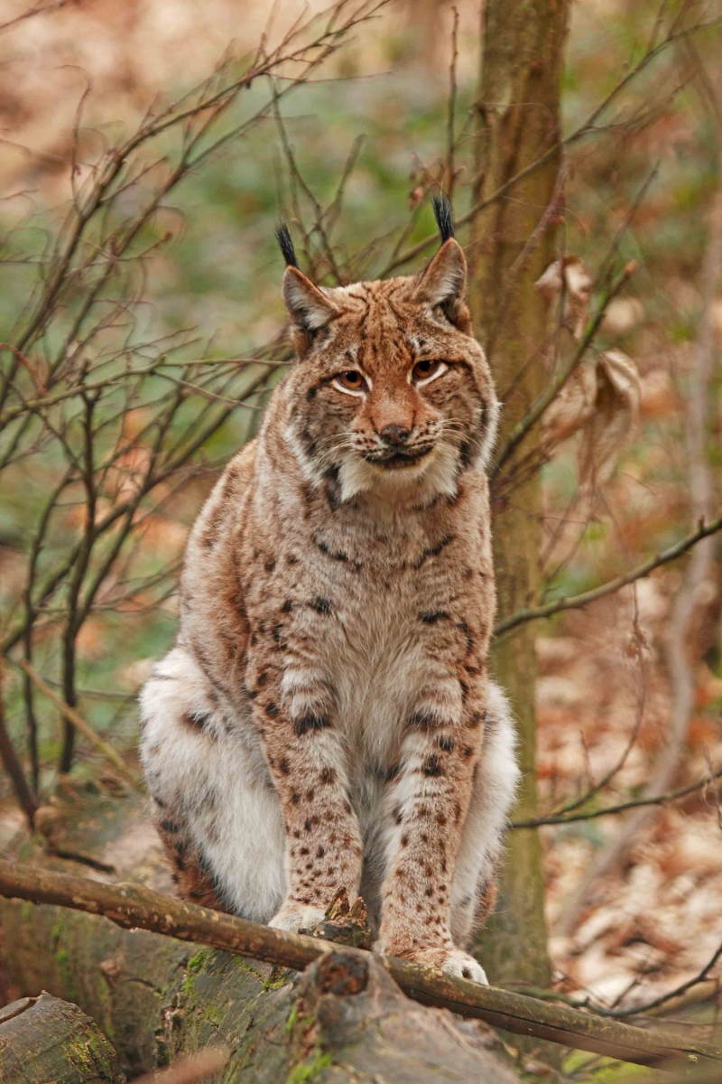
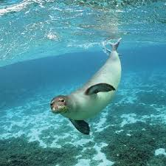
Malo ugroženih životinja

Slide 5
Najugroženija vrsta koju hitno treba spasiti
Veliki panda je sisavac kvalificiran u porodicu medvjeda iz središnje i južne Kine. Njegovo glavno jelo je bambus, ali može jesti i drugu hranu, kao med. Veliki panda je jedna od najugroženijih životinja na Zemlji: otprilike 1.600 panda živi u divljini i nekih 160 je u ustanovama kao što je ZOO…

Slide 6
Kameleon
Kameleoni su porodica životinja iz reda ljuskaša. Opisano je oko 160 različitih vrsta, koje se dijele u dvije potporodice. Gotovo sve vrste su ugrožene u svojim prirodnim staništima, zbog čega su pod zaštitom Washintongskog sporazuma o zaštiti životinja.

Slide 7
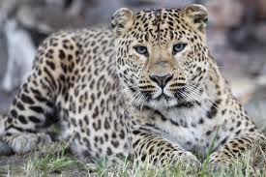
Amurski leopard
Amurski leopardi koji žive na sjeveru Kine i Koreje i onako su već rijetki i malobrojni! A sada uslijed gradnje novih cestovnih puteva, pretjerane sječe drveća, širenja civilizacije i ilegalnog lova, ova je prelijepa vrsta na rubu istrebljenja! Posljednja istraživanja su pokazala da je ostalo još samo 14-20 odraslih jedinki koje žive u tim šumama!

Slide 8
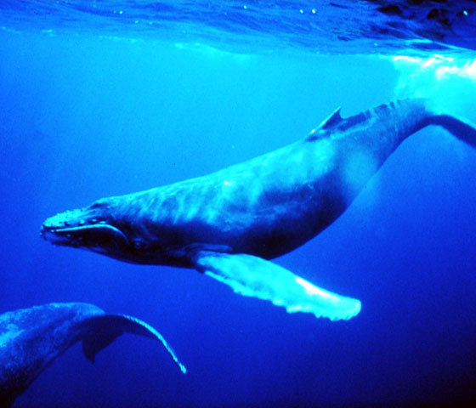
Sjeverni pravi kit
Sjeverni pravi kit dobio je ime 1970-ih i to igrom ironije - nadjenuli su mu ga ljudi koji su najviše doprinijeli njegovom izumiranju - ribari. Pravi kit sadrži velike količine ulja i to je razlog njihova velikog izlova. Činjenica da leš ove velike životinje pluta na površini nakon što je ubijena olakšava njeno vađenje iz mora. Sada je zaštićena vrsta, ali neki smatraju da je zaštita došla prekasno i da je izumiranje vrste samo pitanje vremena!

Slide 9
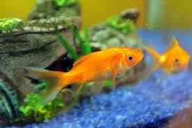
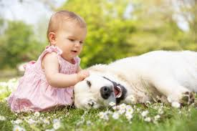
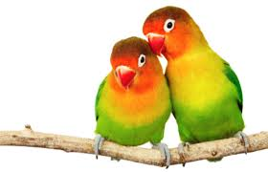
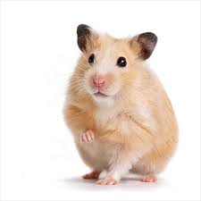
Nekoliko kućnih ljubimaca…

Slide 10
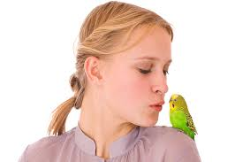
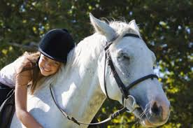
Zašto ih volimo?
Zato što znamo da kad ga uračunamo kao punopravnog člana obitelji, ne možemo provesti ni minute bez njega. Bez obzira na sve, oni će uvijek voljeti nas.

Slide 11
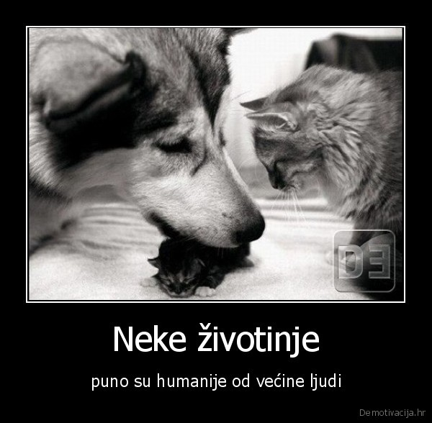
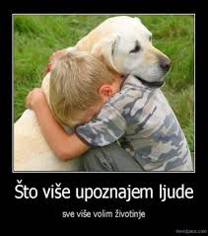

Slide 12
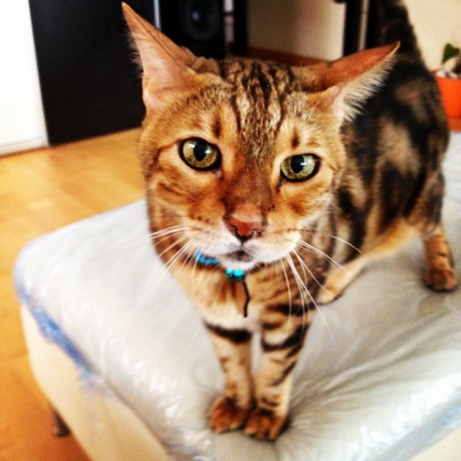
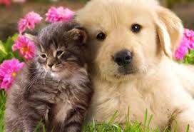
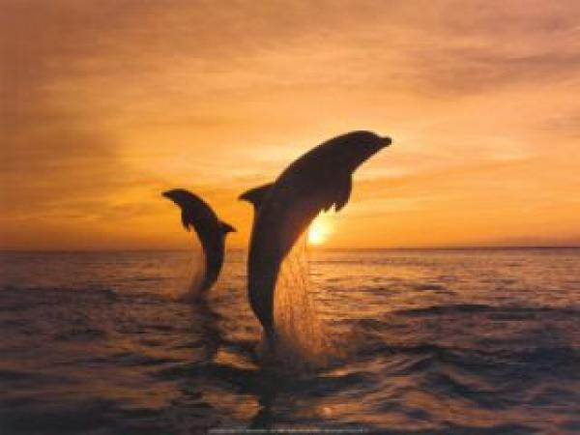
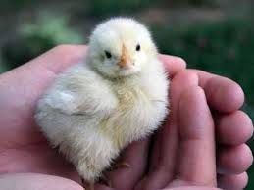
Zar nismo simpatični

Slide 13
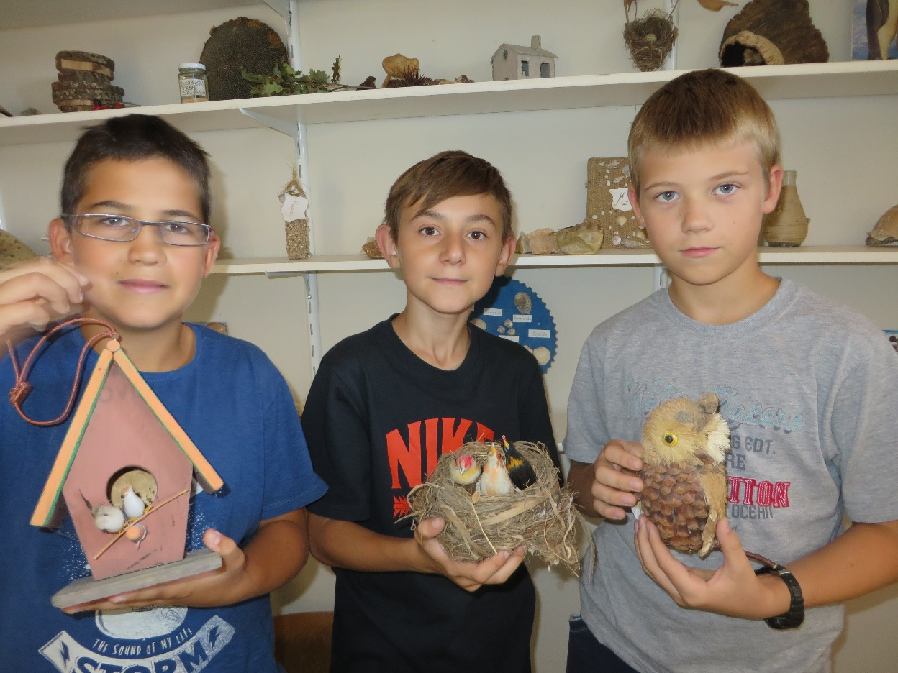
Autori: Andrija Barin Jure Šikić Borna Marinović 6.e

